Slide 1
Smart Farm
Smart Farm
Team 1
팀장 : 강신혁
팀원 : 추교윤 최다빈

Slide 2



Contents
피드백 사항
문제 해결 관련
조사결과
결과물

Slide 3
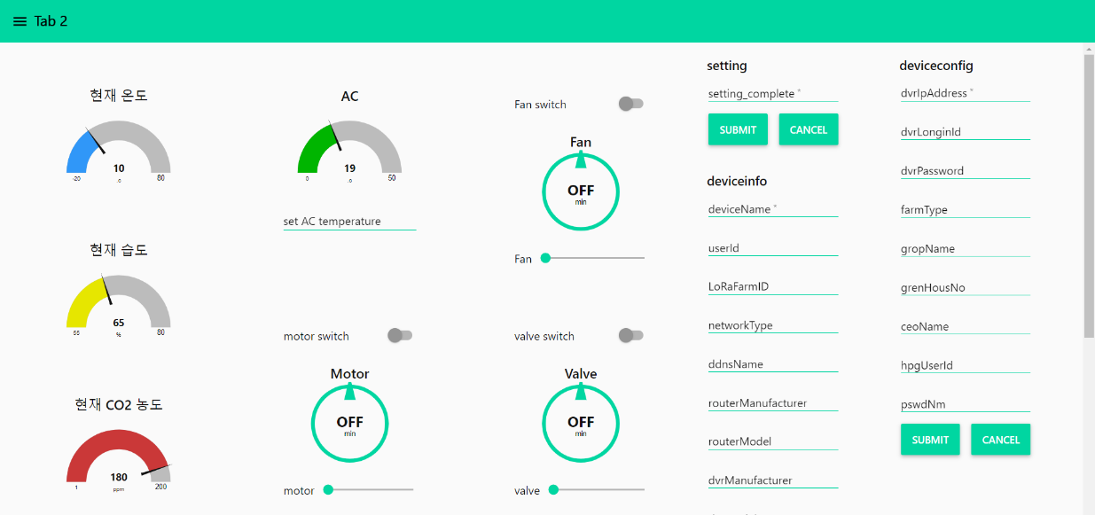
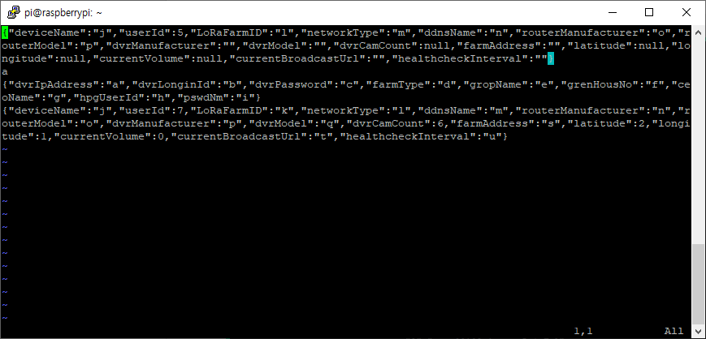
피드백 사항
다소 복잡한 화면 배치
Submit 버튼 통일
Config 파일 자동 줄바꿈

Slide 4
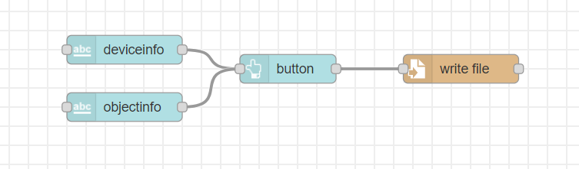
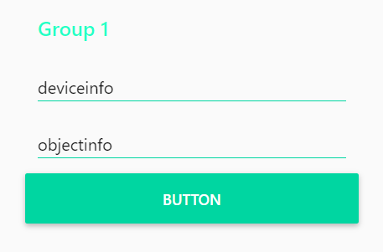

문제 해결 관련 조사 결과
기존의 form 노드를 text input과 button 노드로
분할하여 submit 버튼 하나로 파일 생성 시도
중간에 함수가 아직 완성되지 않아 파일에 들어가는
데이터가 깨지는 오류가 발견되어 보완중

Slide 5
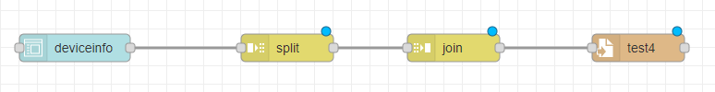
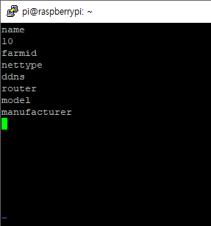
문제 해결 관련 조사 결과
split 노드와 join 노드를 활용하여 파일 생성시
자동으로 줄바꿈이 되어 들어가도록 구성중
입력 값만 파일로 생성되는 문제가 있어서 보완중

Slide 6
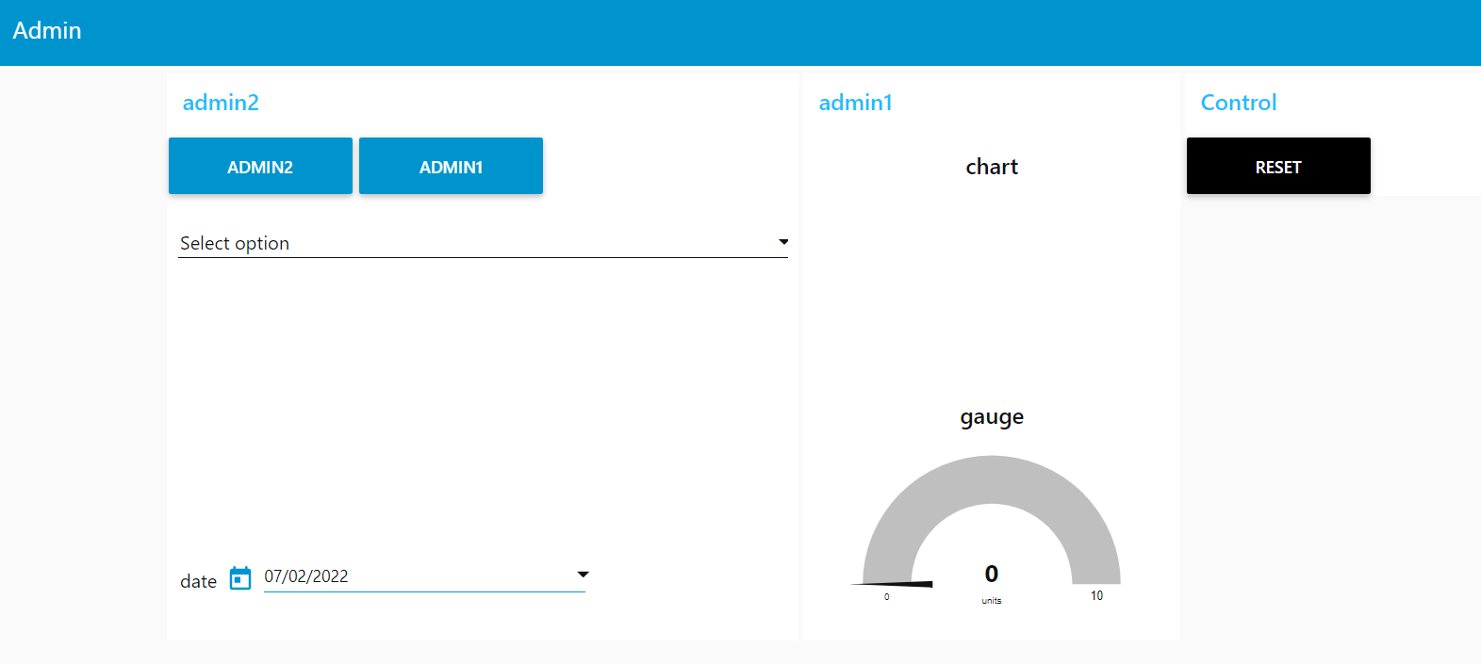
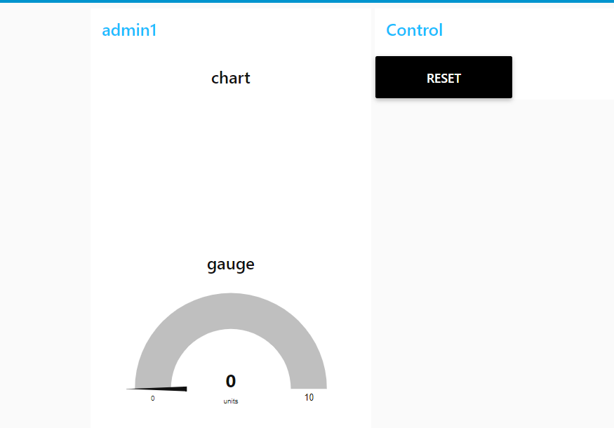
문제 해결 관련 조사 결과
동적 배치를 이용하여 버튼 클릭시 해당 UI만 출력해주는 노드 테스트
현재 화면배치에 사용할 수 있도록 변경 후 적용

Slide 7
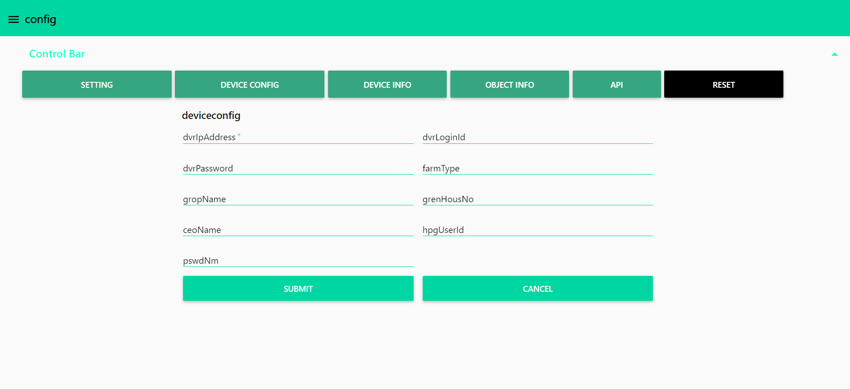
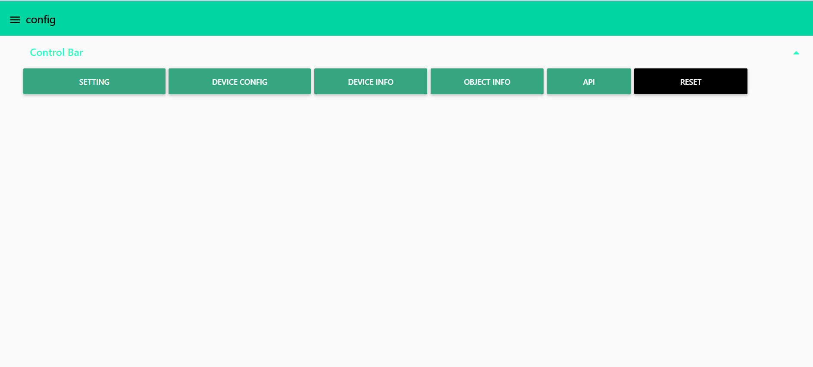
수정된 웹 페이지

Slide 8
FIN
Thanks for Watching

